Slide 1
Симметрия пространственных фигур (зеркальная симметрия)
Notes:
В режиме слайдов ответы и решения появляются после кликанья мышкой

Slide 2
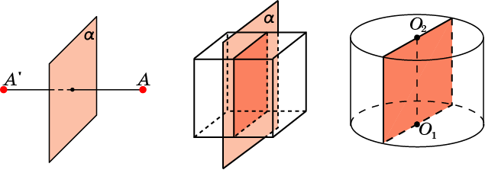
Зеркальная симметрия
Точки A и A' в пространстве называются симметричными относительно плоскости α, называемой плоскостью симметрии, если эта плоскость проходит через середину отрезка AA' и перпендикулярна к нему. Точки плоскости α считаются симметричными сами себе. Симметрия относительно плоскости называется также зеркальной симметрией.
Фигура Ф в пространстве называется зеркально-симметричной относительно плоскости α, если каждая точка A фигуры Ф симметрична относительно этой плоскости некоторой точке A' фигуры Ф.
Например, прямоугольный параллелепипед зеркально-симметричен относительно плоскости, проходящей через ось симметрии и параллельной одной из граней. Цилиндр зеркально-симметричен относительно любой плоскости, проходящей через его ось и т. д.
Notes:
В режиме слайдов ответы и решения появляются после кликанья мышкой

Slide 3
Укажите центр, оси и плоскости симметрии фигуры, состоящей из двух пересекающихся прямых.
Ответ: Центр симметрии – точка пересечения данных прямых. Оси симметрии – две прямые, содержащие биссектрисы углов, образованные данными прямыми, и прямая, проходящая через точку пересечения данных прямых и перпендикулярная их плоскости. Если данные прямые перпендикулярны, то сами они также являются осями симметрии. Плоскости симметрии: плоскость данных прямых и две плоскости, проходящие через биссектрисы углов, образованные данными прямыми и перпендикулярные их плоскости.
Notes:
В режиме слайдов ответы и решения появляются после кликанья мышкой

Slide 4
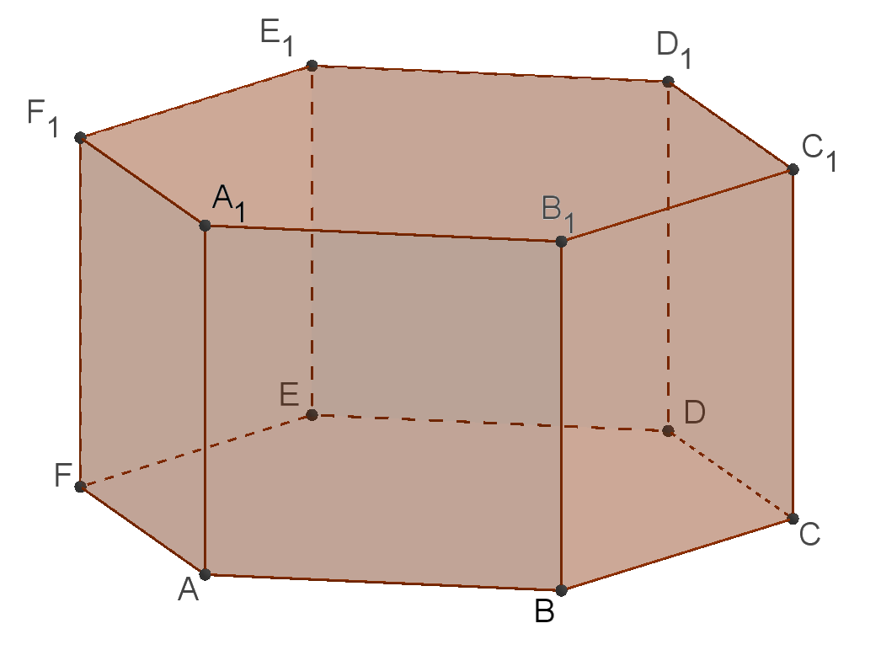
Упражнения
Сколько плоскостей симметрии имеет правильная n-угольная призма?
Ответ: n + 1.
Notes:
В режиме слайдов ответы и решения появляются после кликанья мышкой

Slide 5
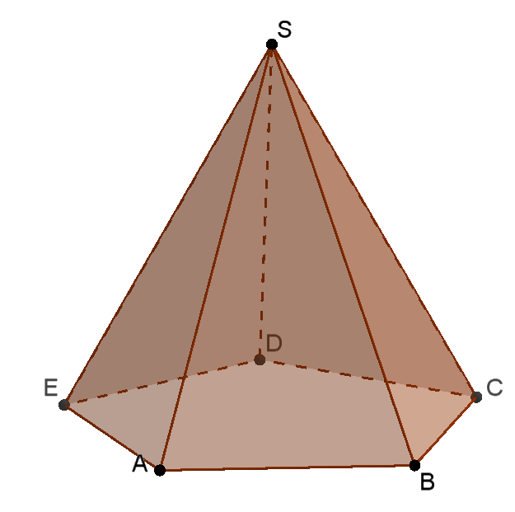
Сколько плоскостей симметрии имеет правильная n-угольная пирамида?
Ответ: n.
Notes:
В режиме слайдов ответы и решения появляются после кликанья мышкой

Slide 6
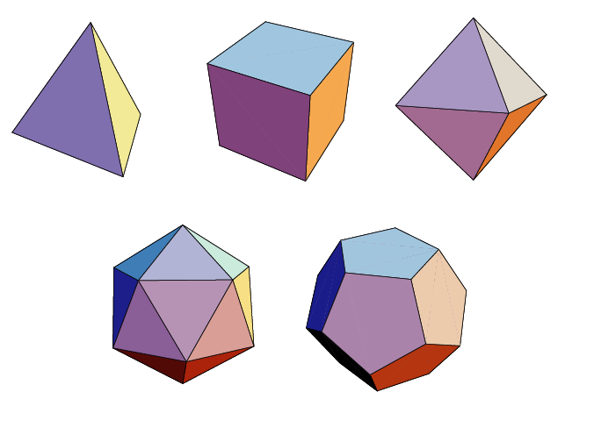
Сколько плоскостей симметрии имеет: а) правильный тетраэдр; б) куб; в) октаэдр; г) икосаэдр; д) додекаэдр?
Ответ: а) 6;
б) 9;
в) 9;
г) 15;
д) 15.
Notes:
В режиме слайдов ответы и решения появляются после кликанья мышкой

Slide 7
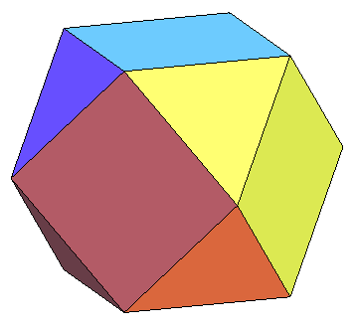
Сколько плоскостей симметрии имеет кубооктаэдр?
Ответ: 9.
Notes:
В режиме слайдов ответы и решения появляются после кликанья мышкой

Slide 8
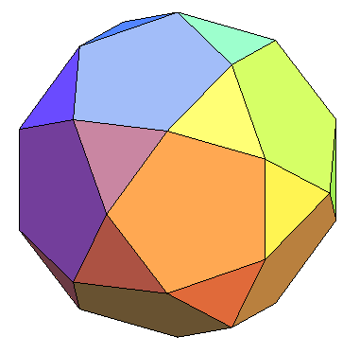
Сколько плоскостей симметрии имеет икосододекаэдр?
Ответ: 15.
Notes:
В режиме слайдов ответы и решения появляются после кликанья мышкой

Slide 9
Приведите примеры пространственных фигур, у которых есть ось симметрии, но нет плоскости симметрии и, наоборот, есть плоскость симметрии, но нет оси симметрии.
Ответ: Пирамида, в основании которой параллелограмм, может иметь ось симметрии, но не имеет плоскости симметрии. Правильная треугольная пирамида имеет плоскости симметрии, но не имеет осей симметрии.
Notes:
В режиме слайдов ответы и решения появляются после кликанья мышкой

Slide 10
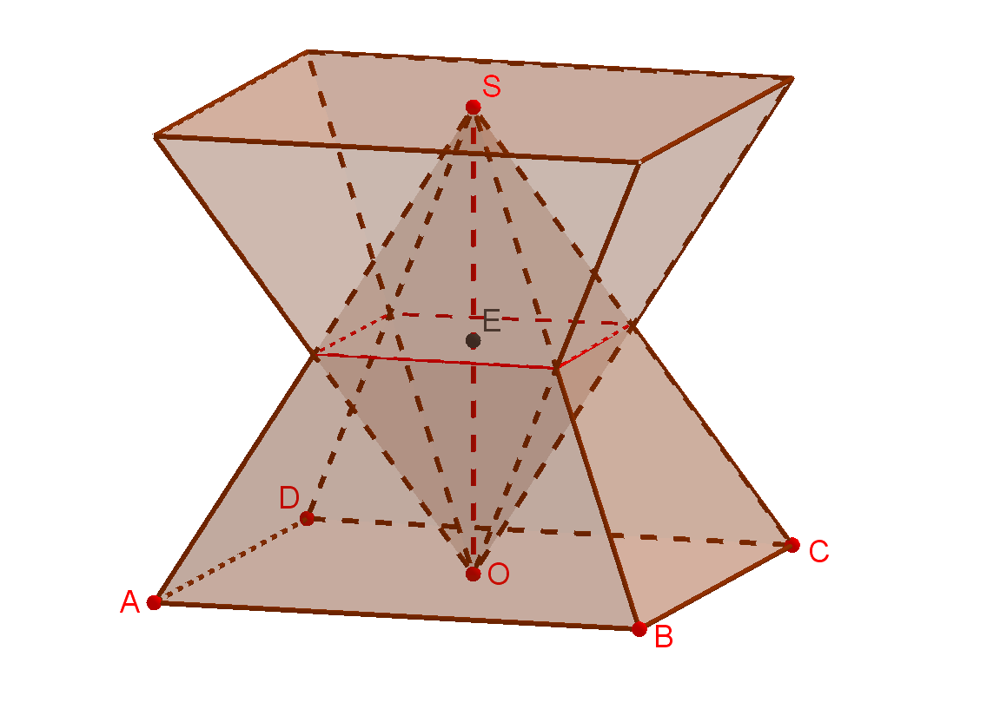
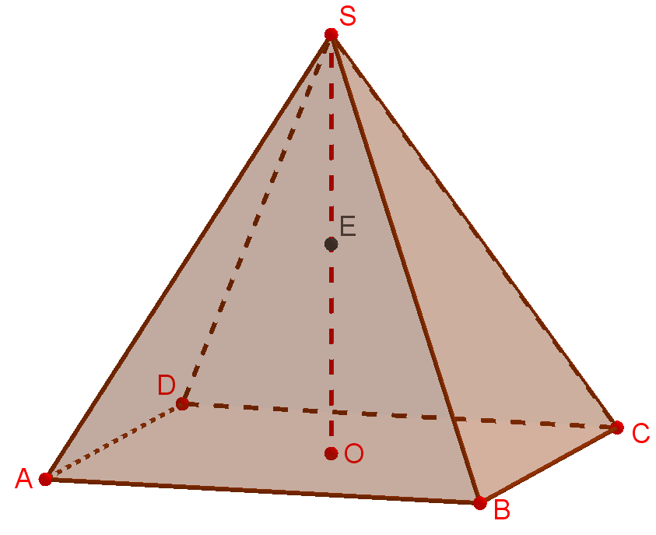
Правильную четырёхугольную пирамиду, все рёбра которой равны 1, симметрично отразили относительно плоскости, проходящей через середину высоты, и параллельной основанию пирамиды. Какая фигура является общей частью исходной пирамиды и отражённой?
Ответ. Общей частью пирамид является октаэдр (правильная 4-я бипирамида).
Notes:
В режиме слайдов ответ появляется после кликанья мышкой

